Slide 1
Назоўнік
ЛЕКЦЫЯ-ПРЭЗЕНТАЦЫЯ
па БЕЛАРУСКАЙ МОВЕ
для слухачоў
падрыхтоўчага аддзялення,
падрыхтоўчых курсаў, абітурыентаў
Складальнік – дацэнт кафедры давузаўскай падрыхтоўкі
і прафарыентацыі С.В. Чайкова

Slide 2
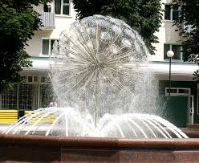
1. Назоўнік як часціна мовы. 2. Разрады назоўнікаў. 3. Род, лік, склон назоўнікаў: а) род скланяльных назоўнікаў; б) вызначэнне роду нескланяльных назоўнікаў; в) лік назоўнікаў; г) скланенне назоўнікаў. 4. Правапіс складаных назоўнікаў: а) разам; б) праз злучок. 5. Правапіс суфіксаў назоўнікаў.
План

Slide 3
1. Назоўнік як часціна мовы
самастойная зменная часціна мовы, якая выражае прадметнасць і мае граматычныя катэгорыі роду, ліку, склону
Паводле семантыкі ў яго ўваходзяць наступныя групы слоў | Прыклады
*назвы асоб | чалавек, сястра, вучань
*назвы жывёл, птушак, насякомых | конь, ластаўка, муха
*назвы раслін | бяроза, клён, трава
*назвы рэчаў, прадметаў | стол, кніга
*назвы з’яў прыроды | дождж, гром, навальніца
*назвы з’яў грамадскага жыцця | рэвалюцыя, дэманстрацыя
*назвы адпрадмечаных прымет | чырвань, прыгажосць, смеласць
*назвы апрадмечаных дзеянняў | барацьба, змаганне, рух

Slide 4
2. Лексіка-граматычныя разрады назоўнікаў
Усе назоўнікі падзяляюцца на:
агульныя | уласныя
абазначаюць цэлыя класы аднародных прадметаў, асоб, паняццяў, з’яў: студэнт, сястра, падручнік | індывідуальныя назвы канкрэтных прадметаў, з’яў, асоб, што служаць для выдзялення іх сярод аднародных: Беларусь, Гомель, Святлана
Агульныя назоўнікі падзяляюцца на:
канкрэтныя | абстрактныя
з’яўляюцца назвамі прадметаў рэчаіснасці: універсітэт, птушка, яблык | абазначаюць розныя адцягненыя паняцці, пачуцці, працэсы, дзеянні, уласцівасці: павага, злосць, гонар, мысленне, хараство, сінява
Канкрэтныя назоўнікі могуць быць:
адушаўлёнымі | неадушаўлёнымі
з’яўляюцца назвамі чалавека і іншых жывых істот: выкладчык, дзядуля, шчупак, верабей | абазначаюць прадмет рэчаіснасці: сонца, рака, будынак, часопіс
Заўвага: абстрактныя назоўнікі з’яўляюцца неадушаўлёнымі.
Сярод агульнай колькасці назоўнікаў вылучаюцца:
рэчыўныя | зборныя
назвы рэчыва аднароднага саставу, частка якога мае ўласцівасць цэлага прадмета і носіць яго назву: мёд, шакалад, цукар, золата | абазначаюць сукупнасць асоб або прадметаў як непадзельнае цэлае: настаўніцтва, лісце, галлё

Slide 5
3. Род, лік, склон назоўнікаў а) род скланяльных назоўнікаў
МУЖЧЫНСКІ | НІЯКІ | ЖАНОЧЫ
Маюць у назоўным склоне нулявы канчатак, а ў родным – канчаткі -а (-я), -у (-ю): горад – горада, вучань – вучня, снег – снегу, боль – болю | Маюць у назоўным склоне канчаткі -а (-я), -о (-ё), -е, а ў родным – канчаткі -а (-я): мора – мора, полымя – полымя, галлё – галля, поле – поля | Маюць у назоўным склоне канчаткі -а (-я), а ў родным – -ы (-і): гара – гары, зямля – зямлі
Некаторыя асабовыя назоўнікі, якія ў назоўным склоне маюць канчатак -а (-я), а ў родным – і (-ы): бацька – бацькі, дзядуля – дзядулі, стараста – старасты |  | Маюць у назоўным склоне нулявы канчатак, а ў родным – -ы (-і): мыш – мышы, радасць – радасці
Заўвага! Назоўнікі, якія абазначаюць прафесію, род заняткаў, часам маюць форму мужчынскага роду, хоць і адносяцца да асоб мужчынскага і жаночага роду: аграном, доктар, дырэктар, інжынер, прафесар, рэдактар. Граматычны род носьбітаў такіх прафесій вызначаецца сінтаксічна, па дапасаваных да іх словах: інжынер Пятроў, інжынер Пятрова, прыехаў доктар, прыехала доктар
Назоўнікі АГУЛЬНАГА роду
Маюць канчатак -а (-я) і ў залежнасці ад ўжывання ў кантэксце такія словы могуць абазначаць асоб жаночага і мужчынскага полу, што вызначаецца сінтаксічна па дапасаваных да іх словах: мая ціхоня, мой плакса, гэтая недарэка, гэты недарэка, маленькая гарэза, маленькі гарэза.

Slide 6
б) вызначэнне роду нескланяльных назоўнікаў
Род нескланяльных назоўнікаў (вызначаецца семантычна (па значэнні)
мужчынскі | ніякі | жаночы
*найменні асоб мужчынскага полу: аташэ, буржуа, дэдзі, ранцье, янкі | *найменні неадушаўлёных прадметаў: авакада, алібі, журы, кашнэ, кашпо, ківі, метро, радыё, паліто, пюрэ, філе, шапіто | *найменні асоб жаночага полу: лэдзі, мадам, місіс, пані, фрау
*назвы жывёл, птушак: какаду, кенгуру, поні, фламінга, шымпанзэ |  | *некаторыя неадушаўлёныя назоўнікі: кальрабі – ‘колерная капуста’; салямі – ‘каўбаса’ берэ – ‘ігруша”
*некаторыя назвы: тарнада – ‘ураган’; бры – ‘сыр’
Род нескланяльных геаграфічных назваў (вызначаецца па родавым слове)
мужчынскі | ніякі | жаночы
‘горад’ – Батумі, Тарту; ‘востраў’ – Барнеа, Таіці; | ‘возера’ – Антарыа | ‘гара’ – Батумі, Тарту; ‘рака’ – Місісіпі ;‘краіна’ – Гаіці; ‘пустыня’ – Гобі
Род нескланяльных складанаскарочаных слоў (абрэвіятур) (вызначаецца па апорным слове)
мужчынскі | ніякі | жаночы
ГДУ – Гомельскі дзяржаўны ўніверсітэт | – | ТЭЦ – цеплавая электрацэнтраль
Заўвага! Род абрэвіятур, якія скланяюцца, вызначаецца марфалагічна (па канчатках): ЛІМ, ЛІМа, у ЛІМе

Slide 7
в) лік назоўнікаў
Прадметна-граматычная катэгорыя, якая выражае колькасць прадметаў у шэрагу аднародных прадметаў, указвае на адзін або некалькі прадметаў
Назоўнікі адзіночнага ліку |  | Назоўнікі множнага ліку
абазначаюць адзін прадмет: стол, парта, горад, сын |  | Абазначаюць мноства аднародных прадметаў: сталы, парты, гарады, сыны
Абазначаюць сукупнасць, непадзельнасць прадметаў: лісце, галлё, настаўніцтва
Заўвага! Большасць назоўнікаў у сучаснай беларускай мове маюць суадносныя формы адзіночнага і множнага ліку: вёска – вёскі, сасна – сосны, чалавек – людзі
Адзіночналікавыя назоўнікі | Множналікавыя назоўнікі
1) абстрактныя: радасць, гумар, чырвань | 1) прадметы, што складаюцца з дзвюх і больш аднолькавых частак: акуляры, нажніцы, дзверы
2) зборныя: адзенне, студэнцтва, насенне | 2) рэчывы, прадукты пэўнага вырабу: апілкі, крупы, дрожджы
3) рэчыўныя: золата, вельвет, масла | 3) падзеі, дзеянні, працэсы: перагаворы, выбары, паводзіны
4) назоўнікі, якія абазначаюць грамадска-палітычныя вучэнні, формы грамадскага і дзяржаўнага ладу, літаратурныя плыні: камунізм, рэалізм, класіцызм | 4) народныя звычаі, гульні: вячоркі, дажынкі, хованкі
 | 5) прамежкі часу: суткі, канікулы, прыцемкі
5) назоўнікі, што абазначаюць напрамкі свету: усход, захад, поўнач, поўдзень | 6) геаграфічныя назвы: Асіповічы, Калінкавічы
6) уласныя: Беларусь, Гомель, Сож, Арцём | 7) спецыяльныя тэрміны: азімыя, злакавыя

Slide 8
Тыпы скланення назоўнікаў
– гэта змяненне назоўнікаў па склонах у адзіночным і множным ліку
І скланенне | 2) ІІ скланенне | 3) ІІІ скланенне
адносяцца назоўнікі жаночага роду, якія ў назоўным склоне адзіночнага ліку маюць канчатак -а (-я): краіна, парта, зямля, песня | адносяцца назоўнікі мужчынскага роду, якія ў назоўным склоне адзіночнага ліку маюць нулявы канчатак: горад, чалавек, май | адносяцца назоўнікі жаночага роду, якія ў назоўным склоне адзіночнага ліку маюць нулявы канчатак: ноч, ціш, радасць, любоў
 | Адносяцца назоўнікі ніякага роду, якія ў назоўным склоне адзіночнага ліку маюць канчаткі -о (-ё), -а, -е: акно, галлё, мора, поле
 | пяць назоўнікаў на -мя: полымя, семя, вымя, цемя, бярэмя
4) рознаскланяльныя | 5) нескланяльныя | 6) субстантывы (субстантываваныя прыметнікі скланяюцца як прыметнікі)
назвы маладых істот: парася, качаня, кацяня | на ó: кіно, дэпо, кашпо, метро, паліто, шапіто
словы на –мя: імя, племя, стрэмя | на é: жэле, філе
 | на у: рагу
словы, якія абазначаюць асоб мужчынскага полу з канчаткам -а (-я): бацька, старшыня, дзядуля | на э: галіфэ, кашнэ, мулінэ, пюрэ, | дзяжурны, настаўніцкая, сталовая, ваенны, хворы, марожанае, насякомае
 | на ы/і: журы, калібры, кальрабі, салямі
размоўныя імёны асоб мужчынскага полу: Саша, Міша, Лёша, Цёма | нескланяльныя тапонімы (геаграфічныя назвы): Місісіпі, Сухумі, Гаіці
 | нескланяльныя абрэвіятуры: БДПУ, ГДУ, МТС, аблана
словы агульнага роду: стараста, плакса, соня, недарэка | 7) множналікавыя назоўнікі адведкі, апілкі, акуляры, духі, шашкі, шахматы

Slide 9
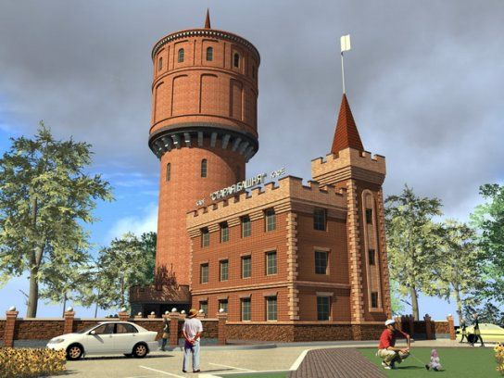
4. Правапіс складаных назоўнікаў: а) разам
Пішуцца разам складаныя назоўнікі:
утвораныя з дапамогай злучальных
галосных: е/я: жыццеапісанне, краявід; а/ό: хлебароб, часόпіс, Чарнόбыль;
з першай іншамоўнай часткай тыпу авія,
агра-, антрапааўта-, аэра-, бія-, вела-, заа-, геа-, гідра-, грос-, інфра-, квазі-, кіна-, мана-, макра, метэа, мікра-, мота-, неа-, пан-, полі- (палі-), пост-, псеўда-, радыё-, тэле-, стэрэа-, ультра-, хрома-, хлор-, фота-, фтор-, электра-: авіяматор, аэрапорт, кіназорка, тэлеатэлье, постмадэрнізм, радыёфакт, электраапаратура; (таксама як з прыстаўкамі анты-, архі-, між-, звыш- і інш.): антыфашыст, архіепіскап);
з часткай контр-, якая мае значэнне
‘проці’: контрудар, контрразведчык;
адзінка вымярэння працадзень;
агульныя словы з часткай паў-: паўяблыка,
паўлімона, паўстакана;
першай часткай якіх з’яўляюцца дзеясловы
загаднага ладу на -і, -ы: сарвігалава, пакацігарошак;

Slide 10
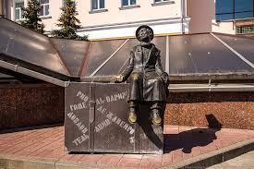
4. Правапіс складаных назоўнікаў: а) разам (працяг)
з першай часткай – лічэбнікам: пяцігодка, стагоддзе;
з першай часткай: мала-, многа-, шмат- сама-, узаема-: мнагабор’е, шматзначнасць, самааддача, узаемапавага;
складанаскарочаныя назоўнікі: медпункт – мед(ыцынскі) пункт, палітінфармацыя – паліт(ычная) інфармацыя, калгас – кал(ектыўная) гас(падарка);
геаграфічныя назвы з другой часткай -град, -горск, -бург, -паль: Калінінград, Светлагорск, Салігорск, Санкт-Пецярбург, Марыупаль;
большасць геаграфічных назваў з першай часткай: Нова (Нава)-, Стара-: Наваполацк, Старабеліца;
назвы населенных пунктаў з першай часткай Верхне- (Верхня)-: Верхнядзвінск.

Slide 11
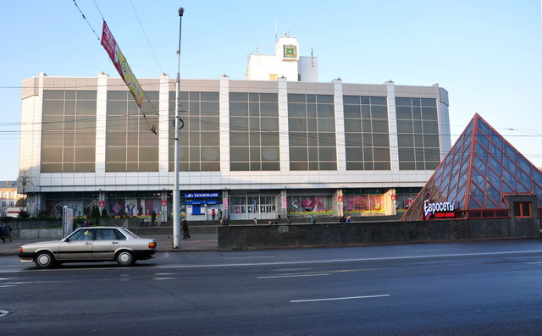
4. Правапіс складаных назоўнікаў: б) праз злучок
якія складаюцца з двух самастойных слоў (без злучальнай галоснай) і маюць значэнне аднаго слова: вагон-рэстаран, сон-трава;
з першай іншамоўнай часткай: віцэ-, обер-, лейб-, унтэр-, штаб-, экс-, міні-, максі-: штаб-кватэра, віцэ-прэм’ер, экс-чэмпіён, максі-паліто;
а таксама Анты-, каля яна далучаецца да ўласнага назоўніка: Анты-Дзюрынг;
словы з часткай контр-, якая не мае значэнне ‘проці’: контр-адмірал;
адзінкі вымярэння: тона-кіламетр, койка-месца;
уласныя назвы з часткай паў-: паў-Беларусі, паў-Гомеля;
складаны назоўнік перакаці-поле;
з першай часткай – лічэбнікам, напісаным лічбамі: 100-годдзе;

Slide 12
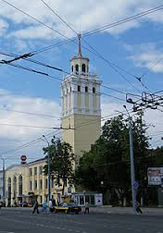
4. Правапіс складаных назоўнікаў: б) праз злучок (працяг)
іншамоўныя назвы прамежкавых напрамкаў
свету: норд-ост, зюйд-вест;
назвы палітычных партый, іх плыней і
прыхільнікаў: сацыял-імперыялізм, нацыянал-ліберал;
словы з аднаслоўнымі прыдаткамі, якія не
з’яўляюцца імёнамі асобы: горад-герой, сон-трава;
словы-сінонімы: чэсць-хвала, хлеб-соль;
складаныя імёны і прозвішчы: Жан-Жак,
Дунін-Марцінкевіч, Бічэль-Загнетава,
Доўнар-Запольскі;
некаторыя геаграфічныя назвы з першай
часткай Нова-, Стара-: Нова-Багданава, Стара-Канстанцінаў;
назвы населенных пунктаў з першай часткай
Усць-, Верх: Усць-Кут, Верх-Ілімск.

Slide 13
5. Правапіс суфіксаў назоўнікаў
-ак | -ык (-ік)
калі пры скланенні галосны ў суфіксе выпадае: замочак – замочка | калі пры скланенні галосны ў суфіксе не выпадае: зайчык – зайчыка
-ічк-(-ычк-) | -ечк- (-ачк-)
у назоўніках, утвораных ад слоў, якія заканчваюц-ца на -іц-а (-ыц-а) і множналікавых назоўнікаў: палічка — паліца, сястрычка — сястрыца | ва ўсіх астатніх выпадках: дзядзечка, лыжачка, Сашачка
-ец (-ац) | -іц-(-ыц-)
у назоўніках мужчынскага роду: вайсковец, пераможац, чарнаморац | у назоўніках жаночага роду і множна-лікавых: лесвіца, старыца, нажніцы
-чык | -шчык
у назоўніках, якія абазначаюць асоб па прафесіі, роду заняткаў або дзеянняў
пасля: д, т, з, с, ж: перакладчык, пераплётчык, грузчык, перапісчык, перабежчык | пасля астатніх зычных: барабаншчык, зваршчык, паромшчык
-аньк-(-ыньк-) | -еньк-
пішуцца з мяккім знакам у памяншальна-ласкальных формах, утвораных ад слоў на -ня
пасля цвёрдых і зацвярдзелых зычных: яблынька, вішанька | пасля мяккіх зычных: песенька
-яч, -ялк-, -язь, -ядзь
пішуцца з літарай я: дзеяч, сеялка, дробязь, роўнядзь

Slide 14
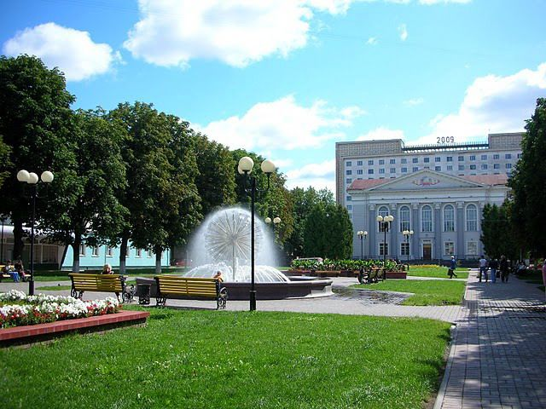
Дзякуй за ўваггу

